Slide 1


Adénocarcinome du col utérin lié au HPV: à propos de deux cas colligés
BA M. D. B ; DEGUENONVO G. ; NGOM N.K ; I.THIAM ; DIAL C. ;
SSCPP:3ème congrès national, 2ème congrès international 23-24-25 mai2024

Slide 2
Introduction
Tm maligne col utérin : phénotype glandulaire
Adénocarcinome CU moins fréquent que CE
10 à 25% des CCU
2éme carcinome cervical
Incidence cumulative en hausse
FDR Majeur : infection par HPV /génotypes 16 et 18 +++
HPV 16 et 18
Haut risque
principale cause ➔ pré cancers / cancers associés HPV
HPV 18 associé à des lésions d'origine glandulaire++
SSCPP:3ème congrès national, 2ème congrès international 23-24-25 mai2024

Slide 3
Objectifs
Deux cas d’adénocarcinome CC +HPV
Initalement ➔ carcinomes peu différenciés
SSCPP:3ème congrès national, 2ème congrès international 23-24-25 mai2024

Slide 4
Observation 01
Patiente 55 ans suivie tumeur du col
Biopsie : CE
Hystérectomie totale + annexectomie bilat.+ curage pelvien
SSCPP:3ème congrès national, 2ème congrès international 23-24-25 mai2024

Slide 5
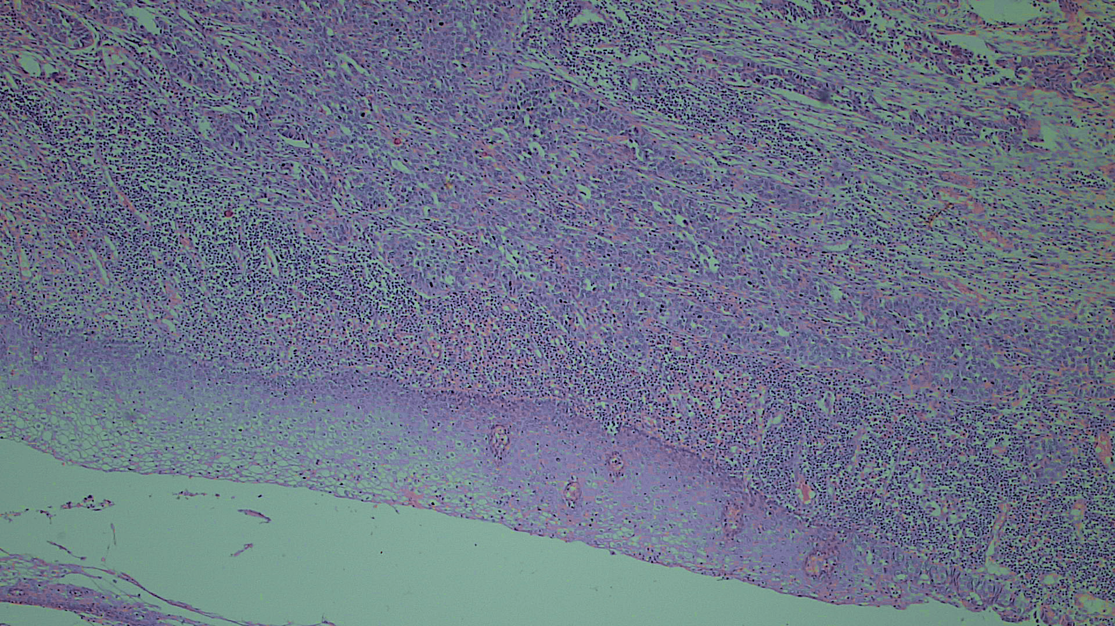
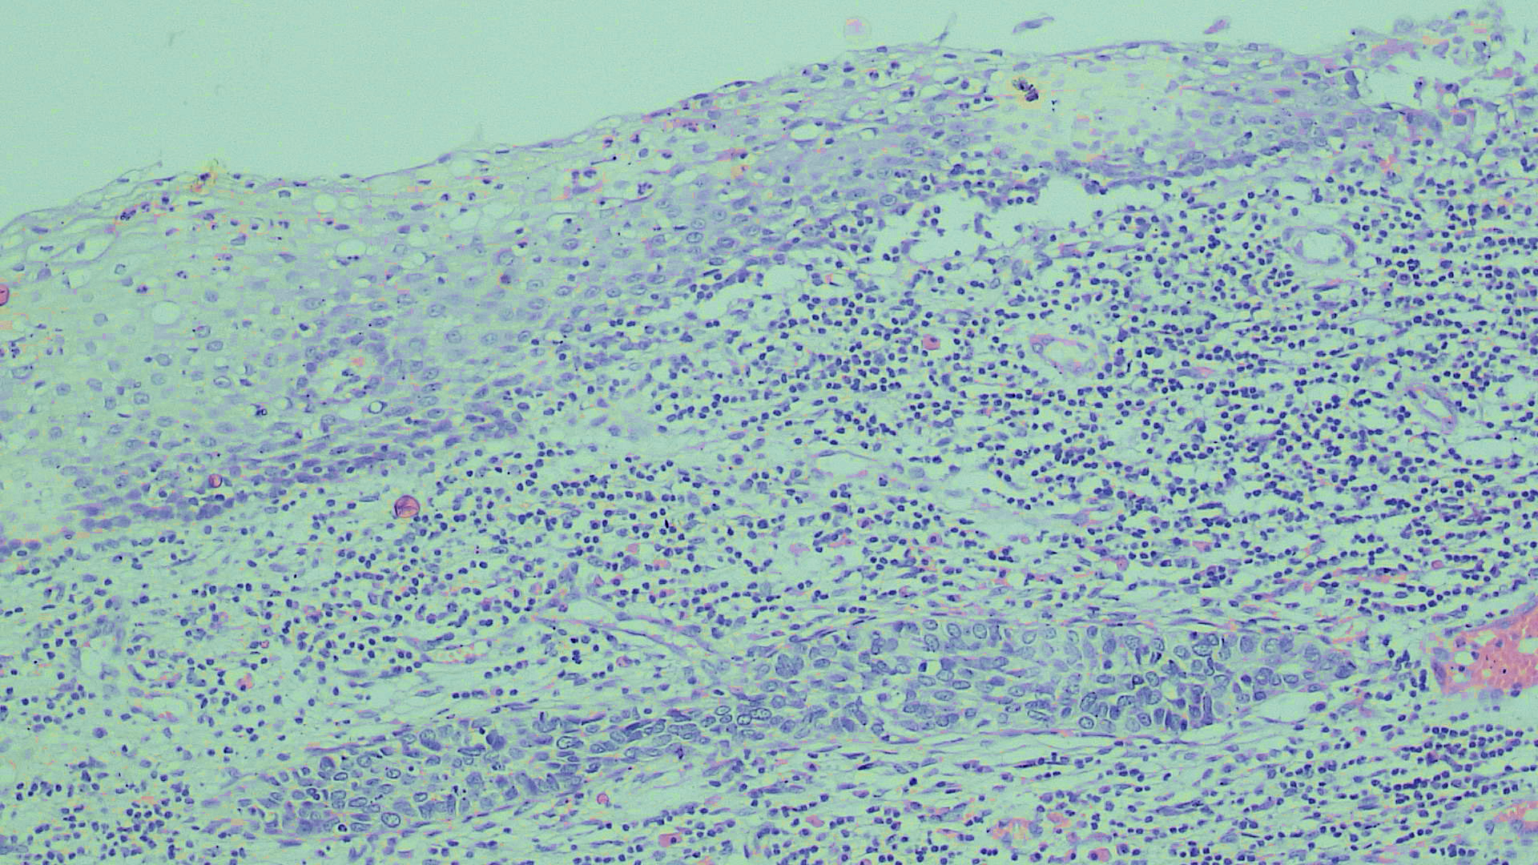
HE x1000, Labo ACP UCAD
HE x100, Labo ACP UCAD
SSCPP:3ème congrès national, 2ème congrès international 23-24-25 mai2024

Slide 6
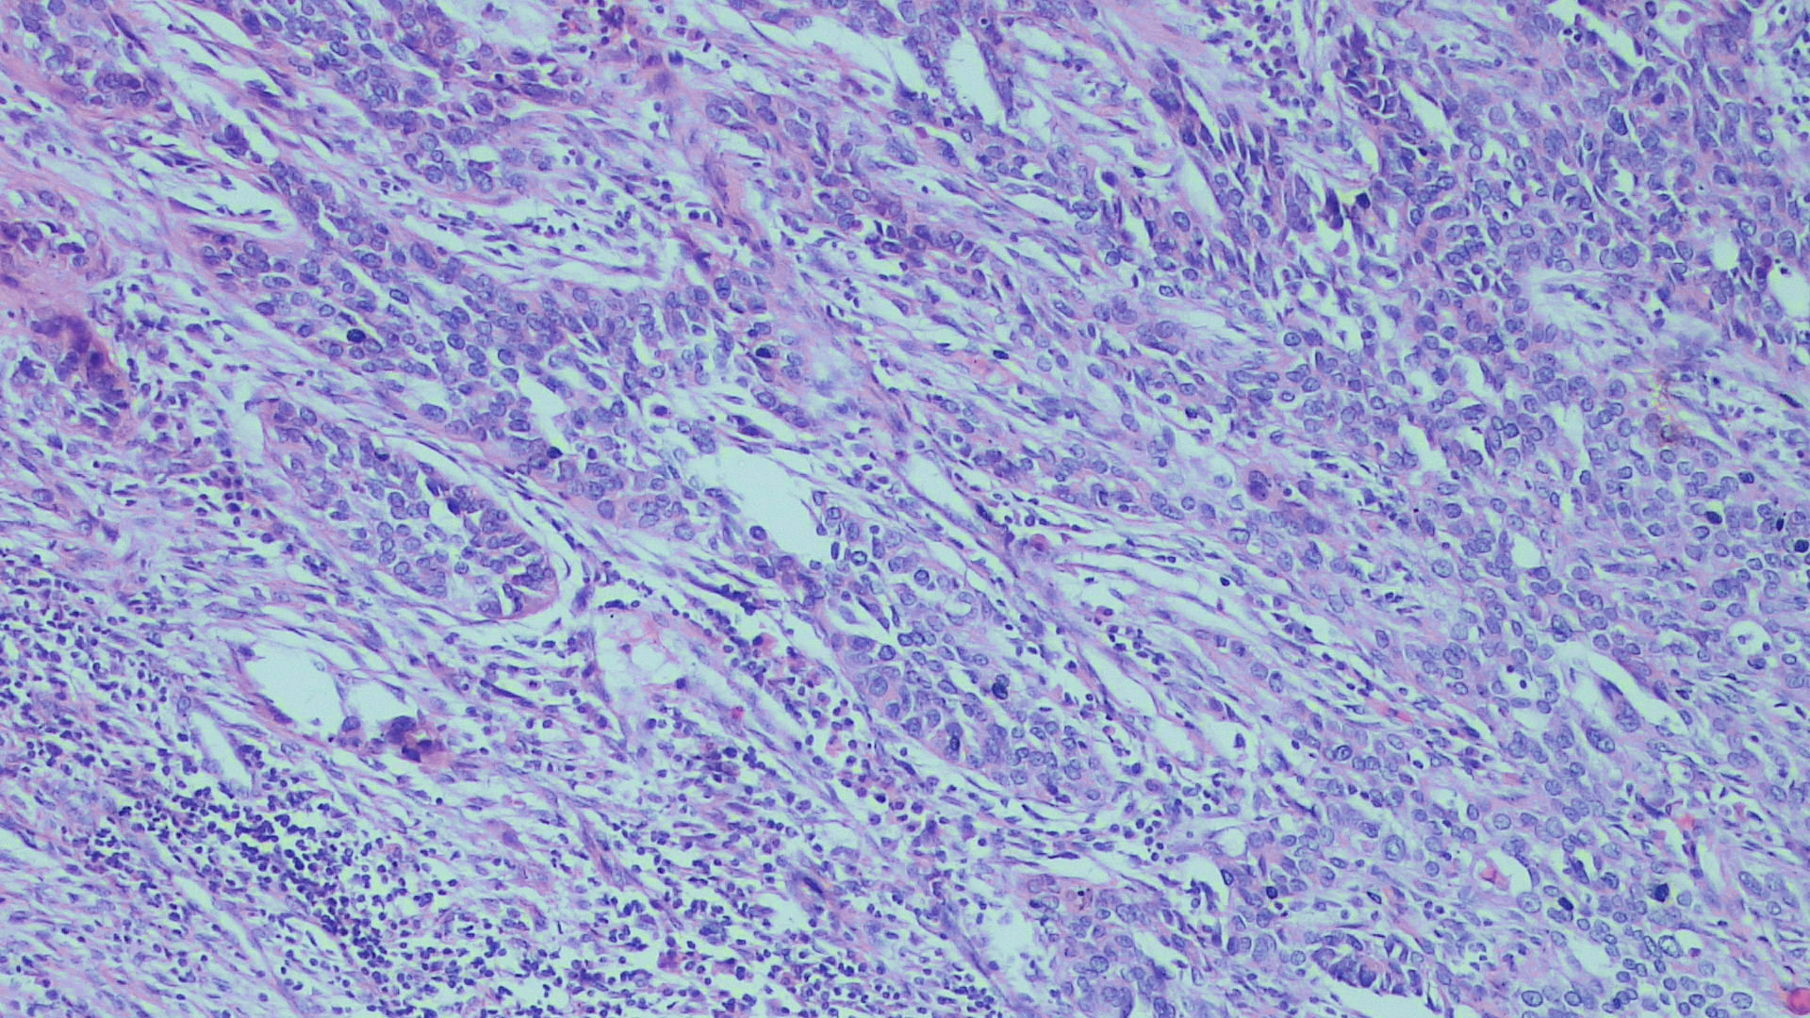
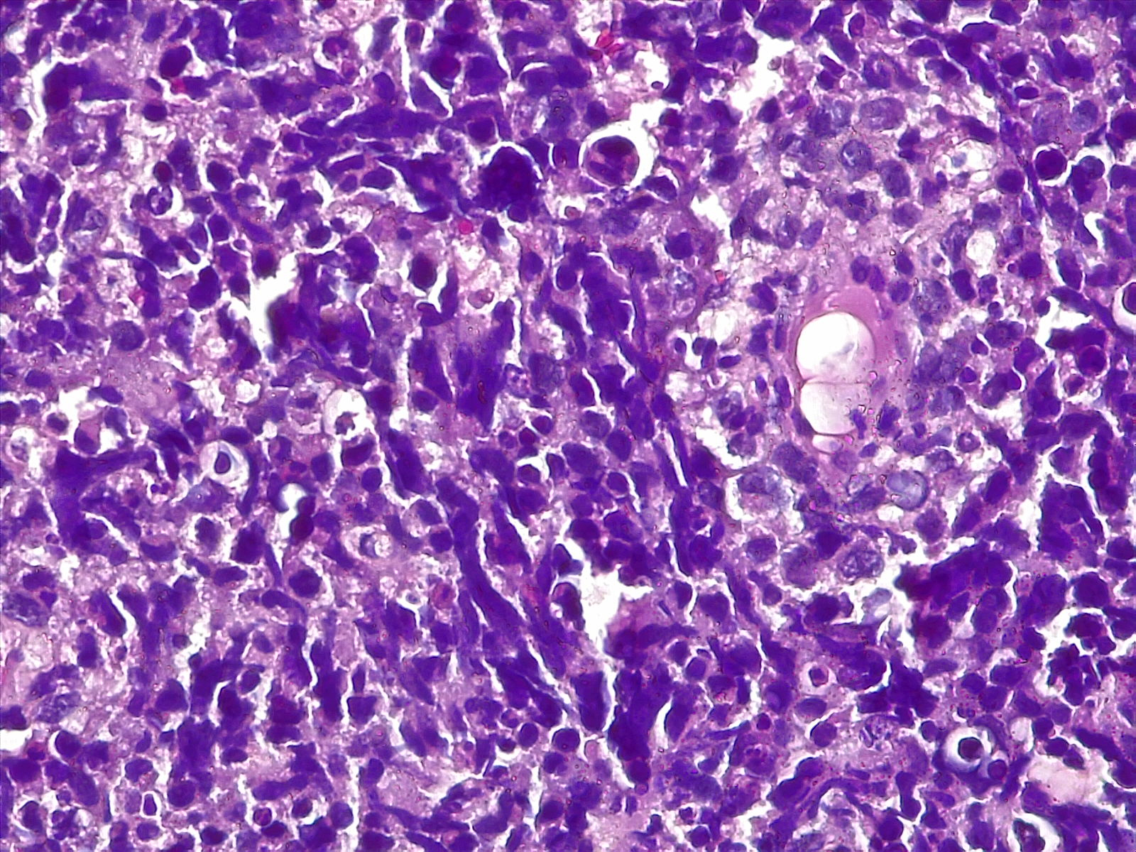
HE x250, Labo ACP UCAD
HE x400, Labo ACP UCAD
SSCPP:3ème congrès national, 2ème congrès international 23-24-25 mai2024

Slide 7
Hystérectomie totale +annexectomie Bilatérale+ curage pelvien➔
carcinome peu différencié infiltrant du col classée pT1bNxM0
Complément IHC
SSCPP:3ème congrès national, 2ème congrès international 23-24-25 mai2024

Slide 8
Complément IHC:
bloc de paraffine
Référence F1884/23
Fixation formol
Anticorps testés
CK18:
Coloration cytoplasmique et membranaire
+ cellules épithéliales non stratifiés
Adénocarcinome
SSCPP:3ème congrès national, 2ème congrès international 23-24-25 mai2024

Slide 9
P16:
Coloration positive➔ coloration en bloc nucléaire /cytoplasmique
Intéressant couches basales et parabasales
Positivité: corrélation avec l'infection oncogène par le HPV
P40 :
Marqueur nucléaire
Généralement positif CE de tout site
SSCPP:3ème congrès national, 2ème congrès international 23-24-25 mai2024
Notes:
Utilisation de la P16 par les pathologistes: l'évaluation des lésions anogénitales associées au VPH

Slide 10
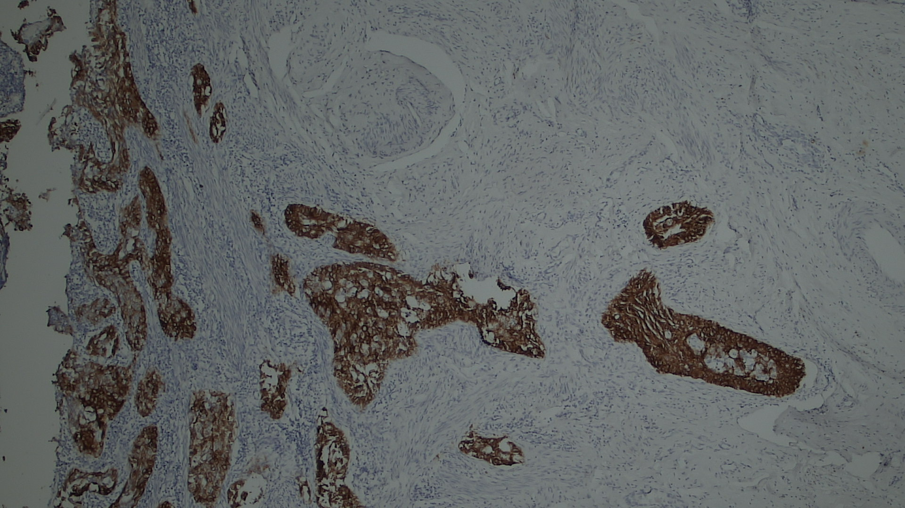
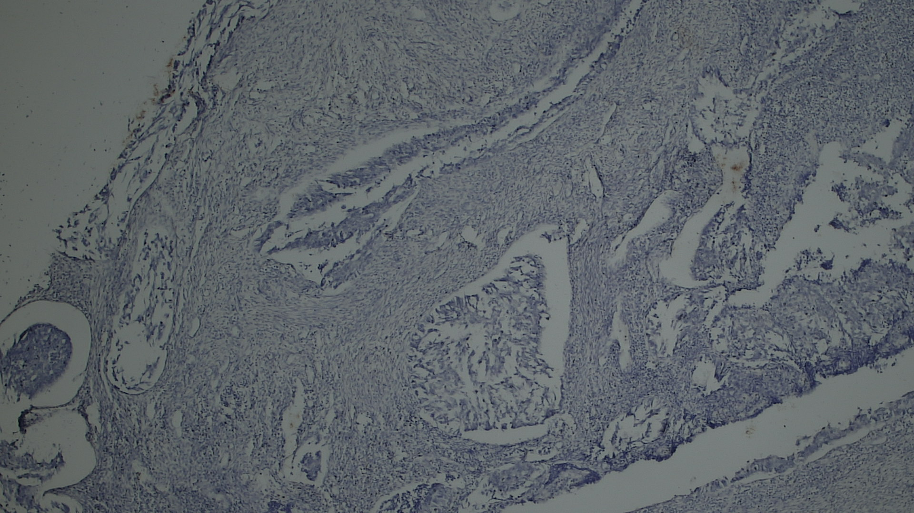
(b): absence de marquage du p40 sur les cellules tumorales
IHC(CK18) x40, Labo ACP UCAD(a)
(a): positivité diffuse du CK18 sur les cellules tumorales
IHC(p40) x40, Labo ACP UCAD (b)
SSCPP:3ème congrès national, 2ème congrès international 23-24-25 mai2024

Slide 11
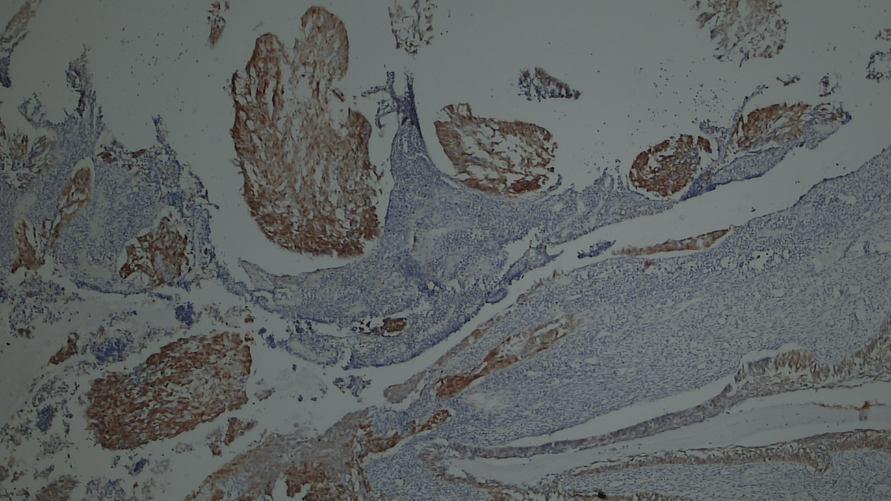
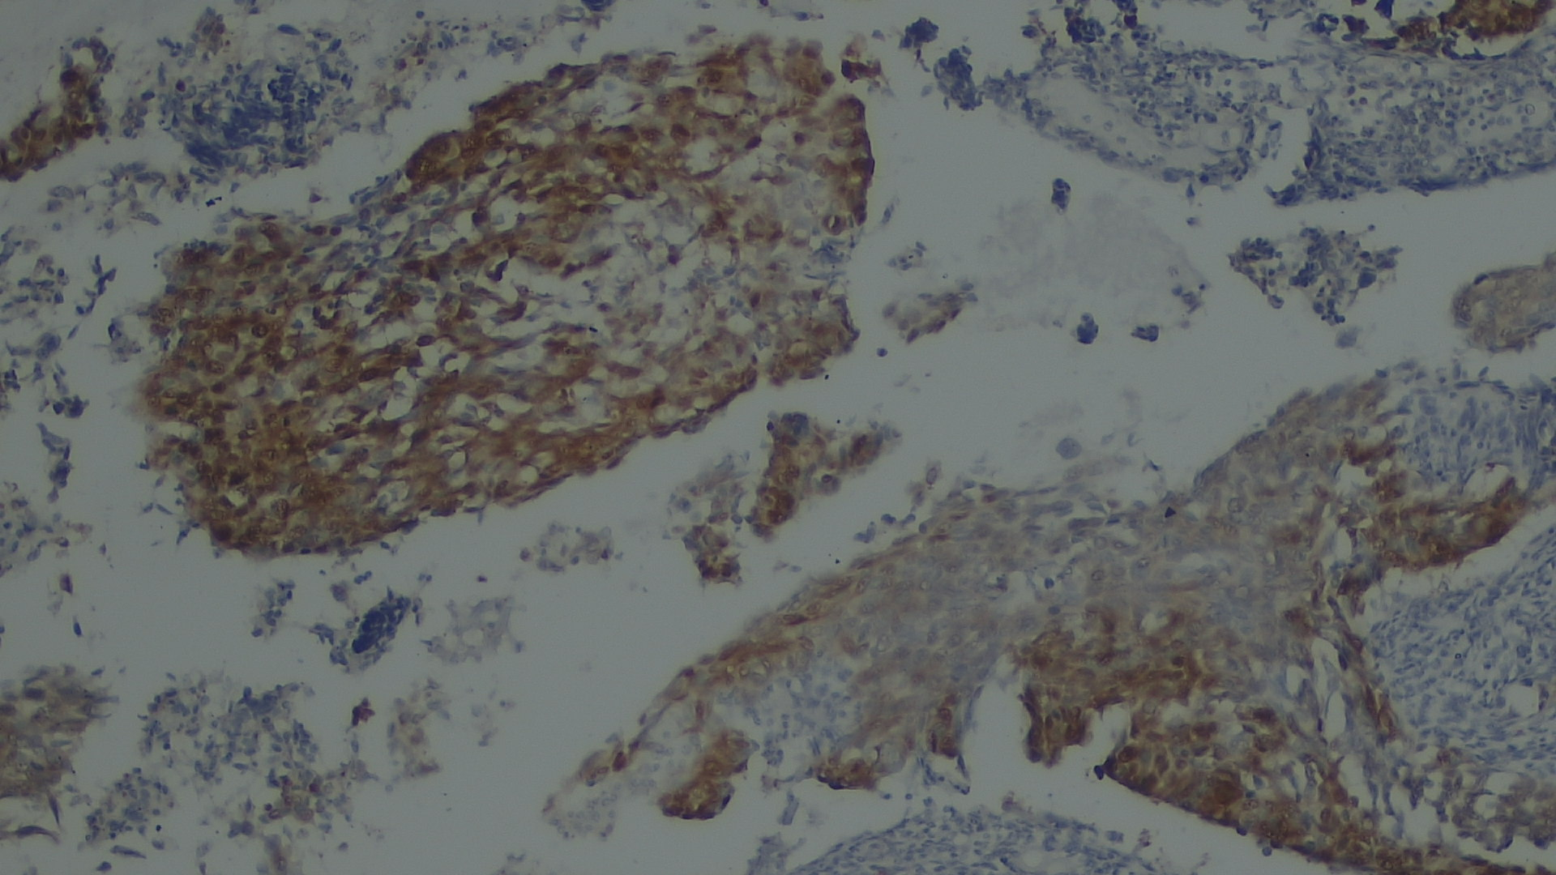
IHC(p16) x40, Labo ACP UCAD (c)
IHC(p16) x200, Labo ACP UCAD (d)
(c); (d) : positivité diffuse cytoplasmique et nucléaire du P16 sur les cellules tumorales
SSCPP:3ème congrès national, 2ème congrès international 23-24-25 mai2024

Slide 12
Observation 02
Patiente de 47 ans
Sans antécédents particuliers
Présente Tm ulcérobourgeonnante du CU
Biopsie : 3 fragments reçus
SSCPP:3ème congrès national, 2ème congrès international 23-24-25 mai2024

Slide 13
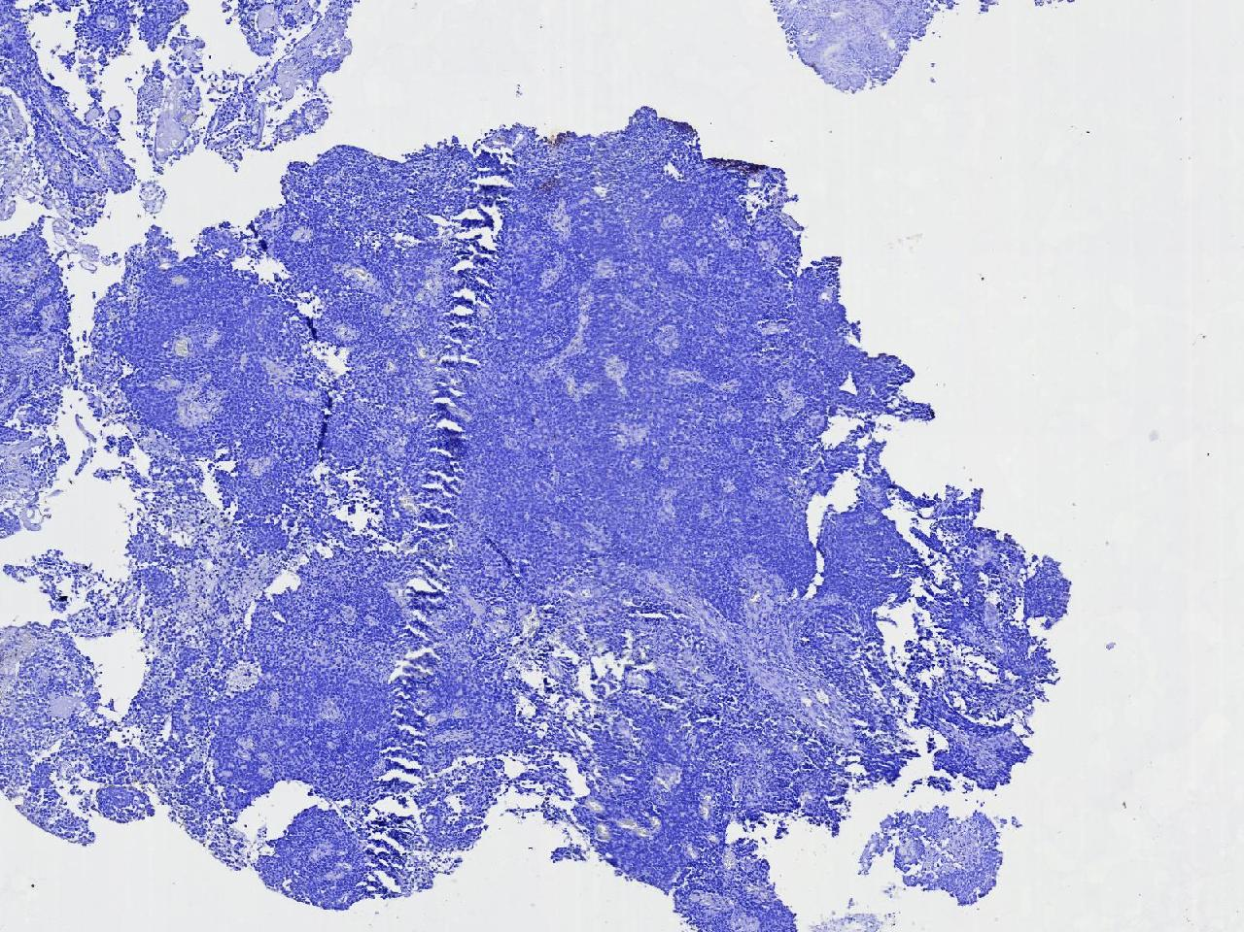
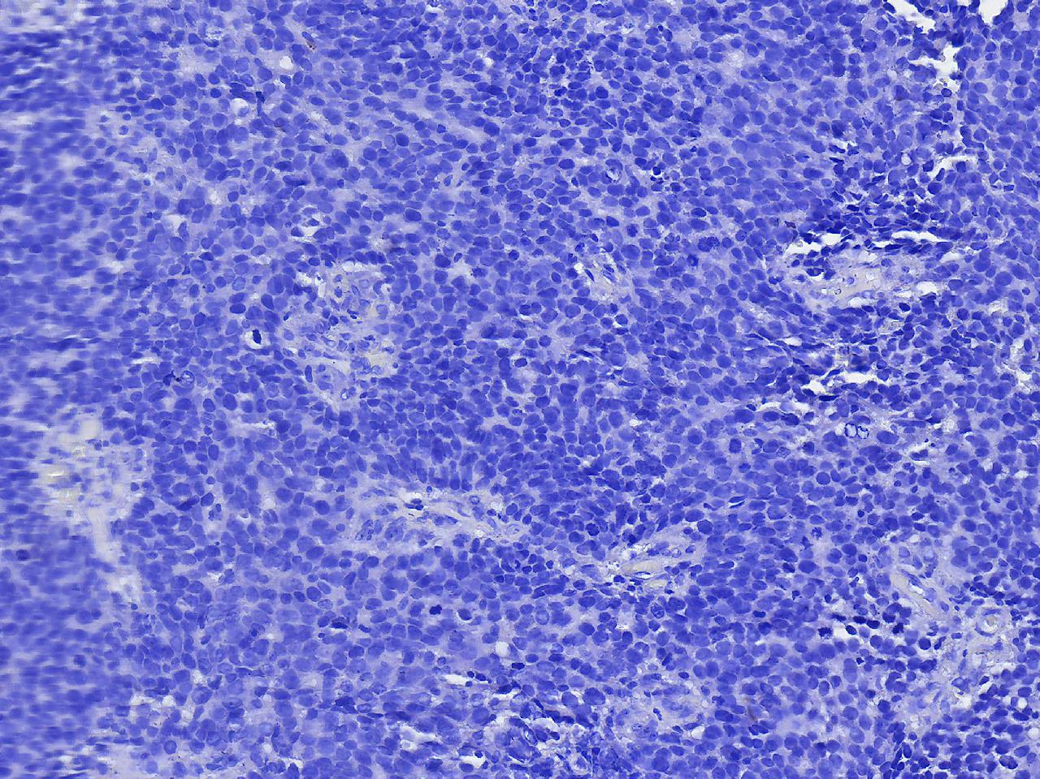
Tm maligne en nappes, cellules épithéliales cubiques
Stroma peu abondant, fibreux
HE x40, Labo ACP UCAD
Bordure palissadique
HE x250, Labo ACP UCAD
SSCPP:3ème congrès national, 2ème congrès international 23-24-25 mai2024

Slide 14
HE Carcinome peu différencié
Complément IHC
SSCPP:3ème congrès national, 2ème congrès international 23-24-25 mai2024

Slide 15
Complément IHC:
bloc de paraffine communiqué
Référence PM02/24
Fixation formol
Anticorps testés
CK18
P16
P40

Slide 16
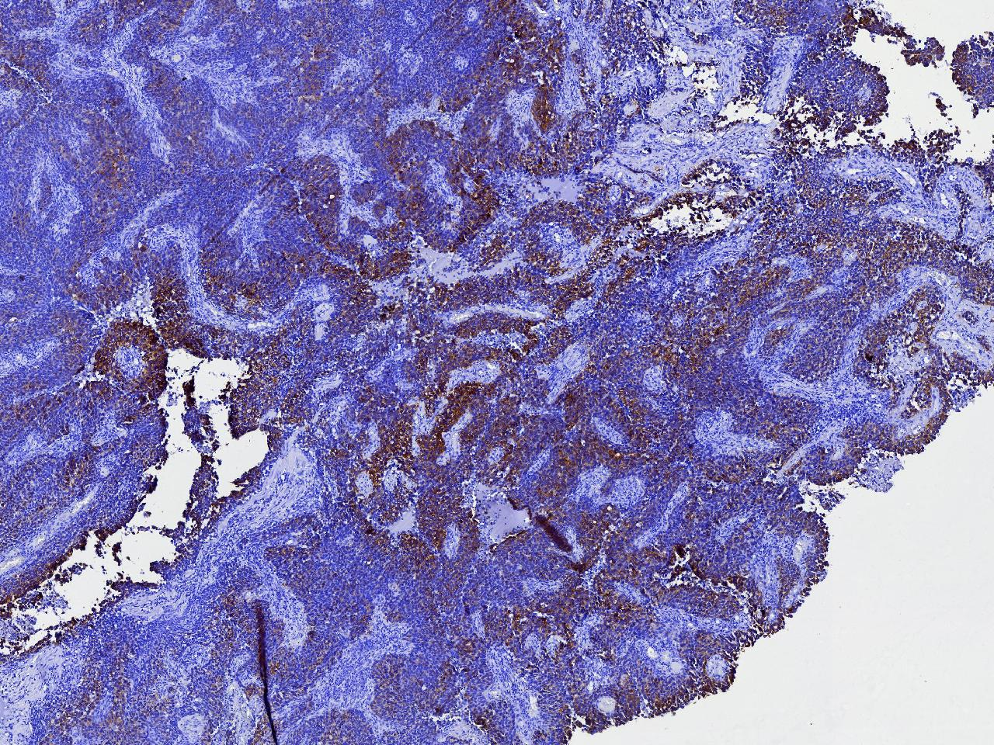
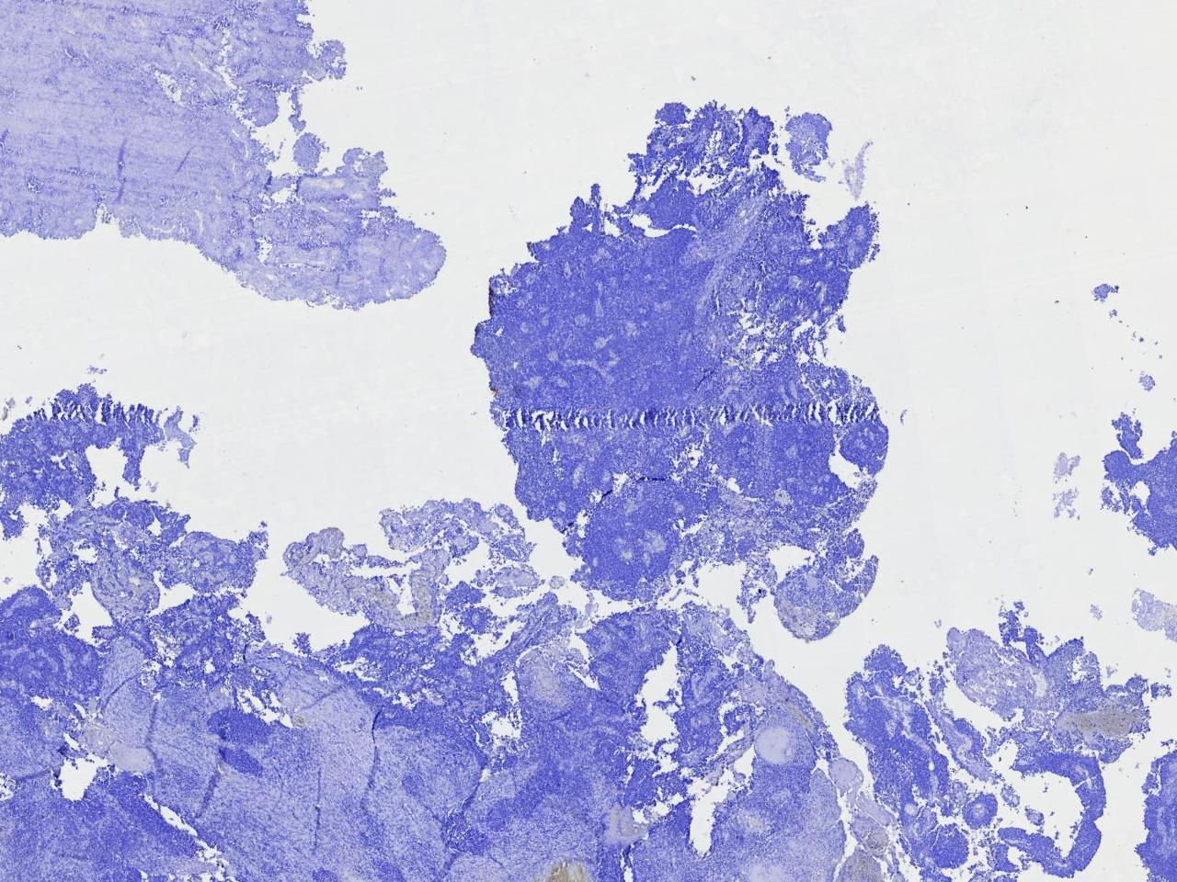
(b): absence de marquage du p40 sur les cellules tumorales
IHC (P40)) x100, Labo ACP UCAD (b)
IHC (CK18)) x200, Labo ACP UCAD (a)
(a): positivité diffuse du CK18 sur les cellules tumorales
SSCPP:3ème congrès national, 2ème congrès international 23-24-25 mai2024

Slide 17
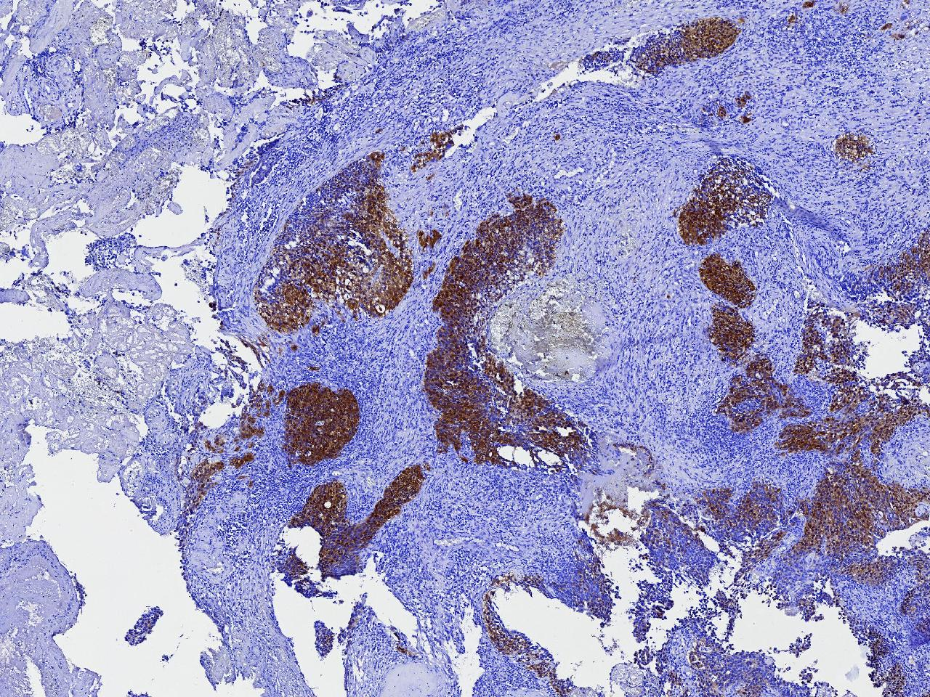
(c); : positivité diffuse cytoplasmique et nucléaire du P16 sur les cellules tumorales
IHC (P16)) x200, Labo ACP UCAD (c)

Slide 18
Dans les 2 cas aprés IHC
Adénocarcinome peu différencié lié à une infection à HPV
SSCPP:3ème congrès national, 2ème congrès international 23-24-25 mai2024

Slide 19
Conclusion
HPV
Génotypes 16, 18,32,33,45 et 52 (oncogènes)
Associé à l’adénocarcinome du col utérin
Vaccination anti-HPV+ tests biologiques de dépistage ➔ rôle important :
-Réduction incidence
-Ttt des lésions dysplasiques.
SSCPP:3ème congrès national, 2ème congrès international 23-24-25 mai2024

Slide 20
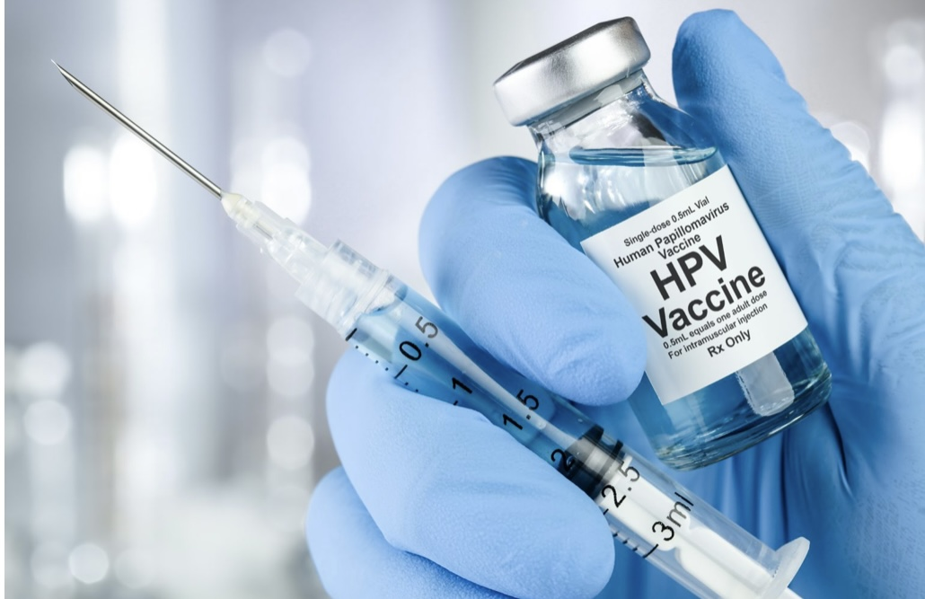
Je vous remercie!

